Slide 1
Отчёт о выполненных работах по благоустройству и текущему ремонту за период с 25 марта по 31 марта 2023 года.

Slide 2
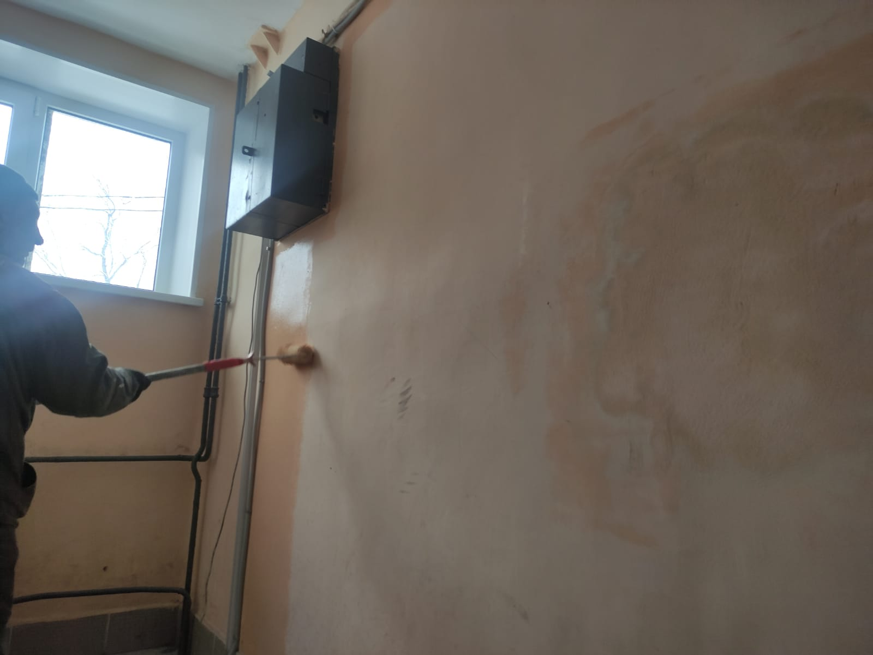
Текущий ремонт Устранение следов протечки в парадной №3 по пр. Ю. Гагарина д.16, к.2

Slide 3
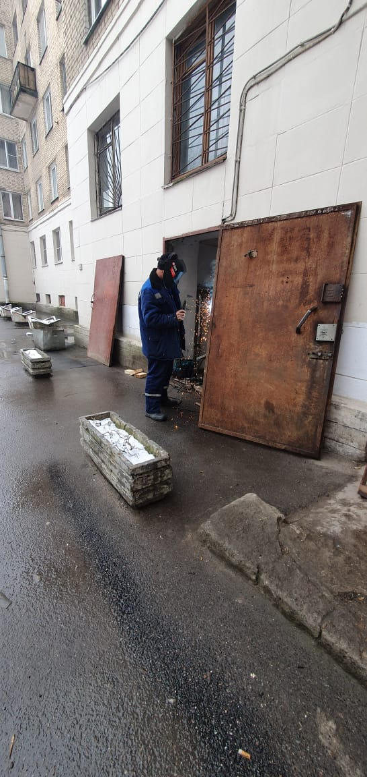
Текущий ремонт Замена подвальной двери в парадной №9 по Московскому пр. д.220

Slide 4
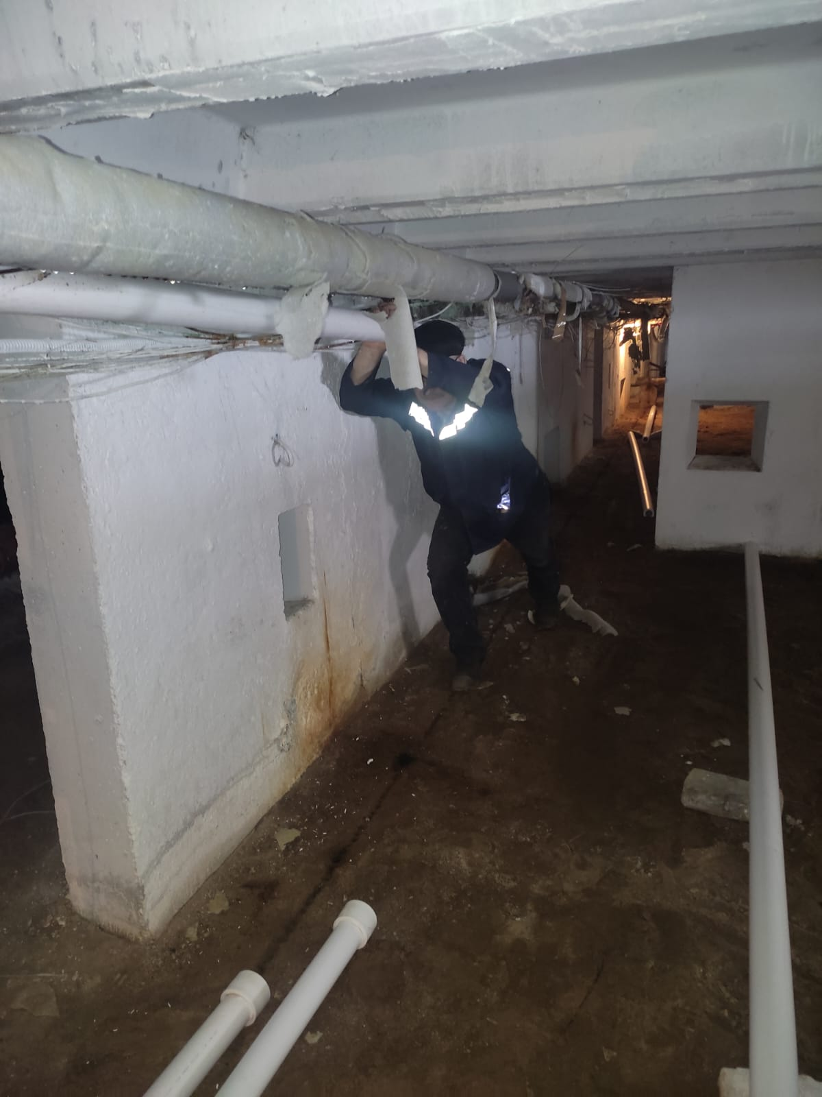
Текущий ремонт Замена розлива ХВС и ГВС по пр. Космонавтов д.90

Slide 5
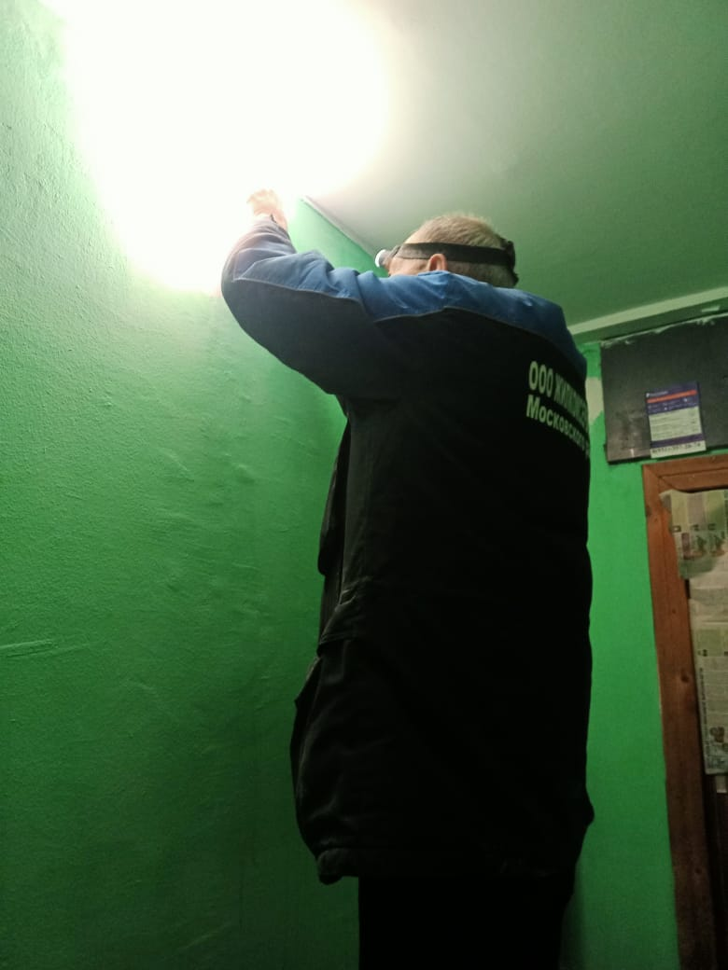
Текущий ремонт Замена светильники по Витебскому пр. д. 29, к.2

Slide 6
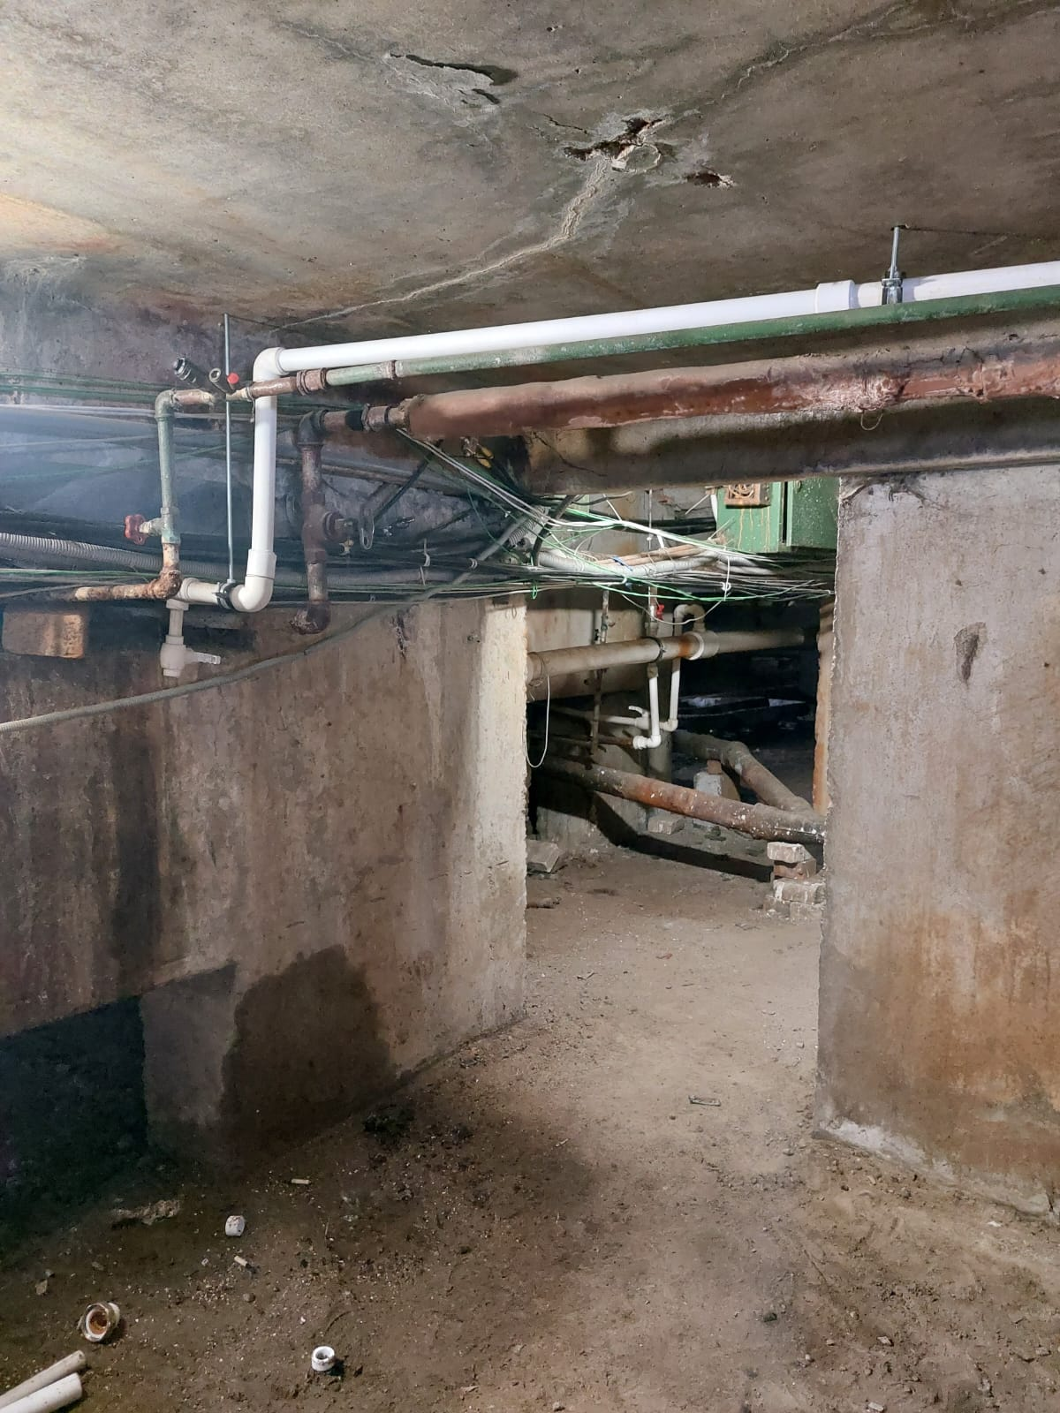
Текущий ремонт Замена стояка ХВС в квартире через перекрытия в подвале по пр. Ю. Гагарина д.20, к.3

Slide 7
Текущий ремонт Устройство напольной плитки в парадной №4 по Алтайской ул. д.12

Slide 8
Текущий ремонт Устройство напольной плитки в парадной №1 по Алтайской ул. д.31

Slide 9
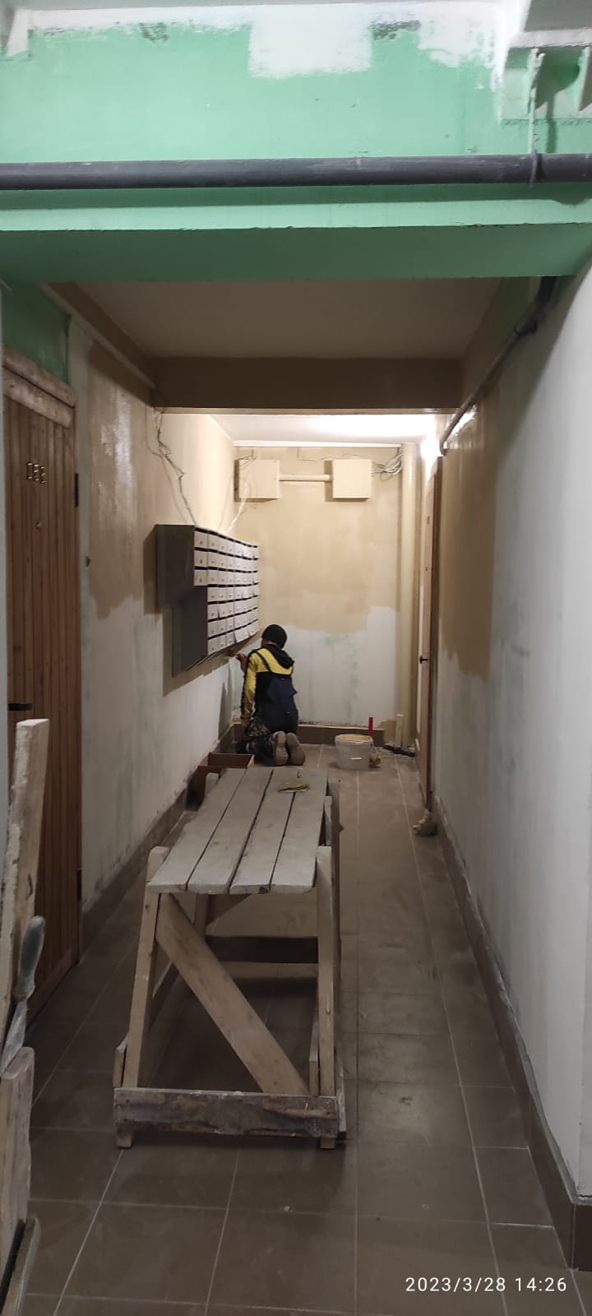
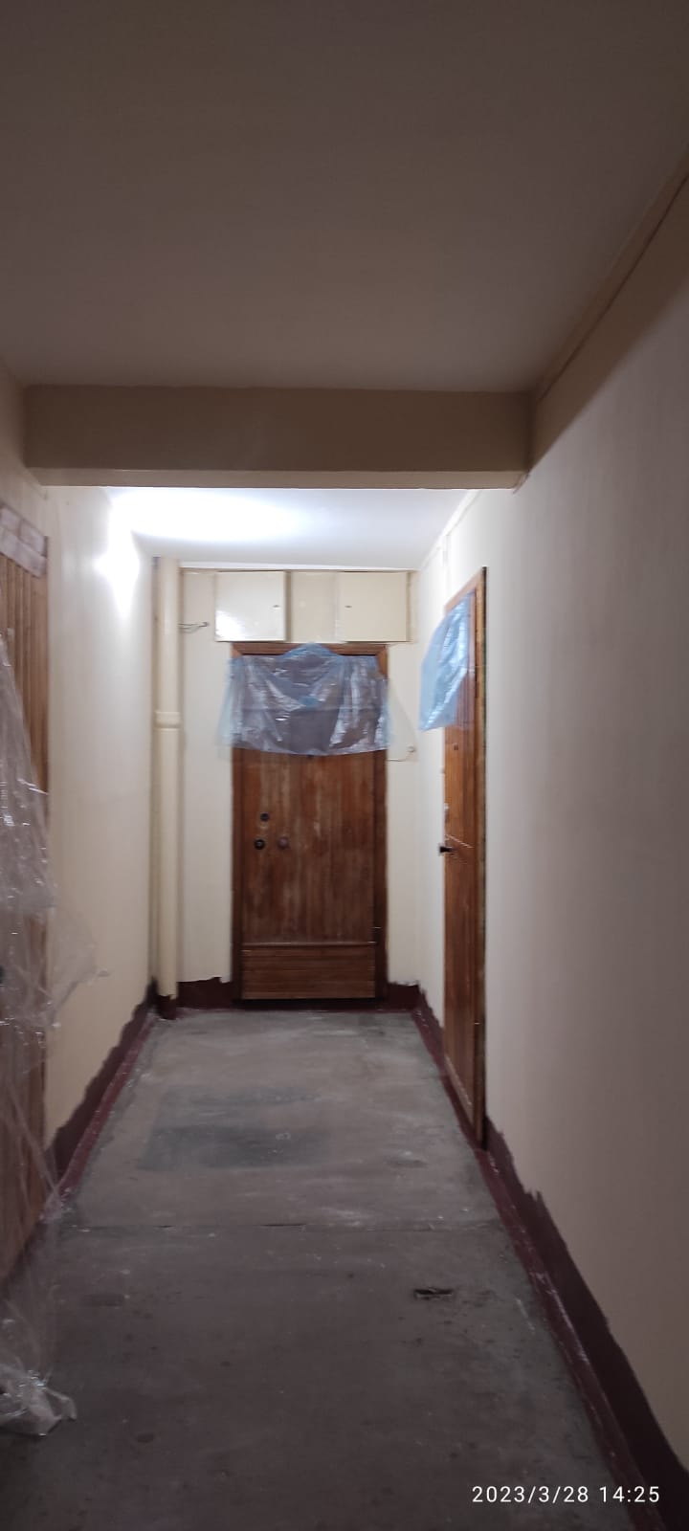
Текущий ремонт Косметический ремонт парадной №4 по Витебскому пр. д 29, к. 2

Slide 10
Текущий ремонт Ремонт тамбурной двери в парадной №1 по ул. Алтайская д. 31

Slide 11
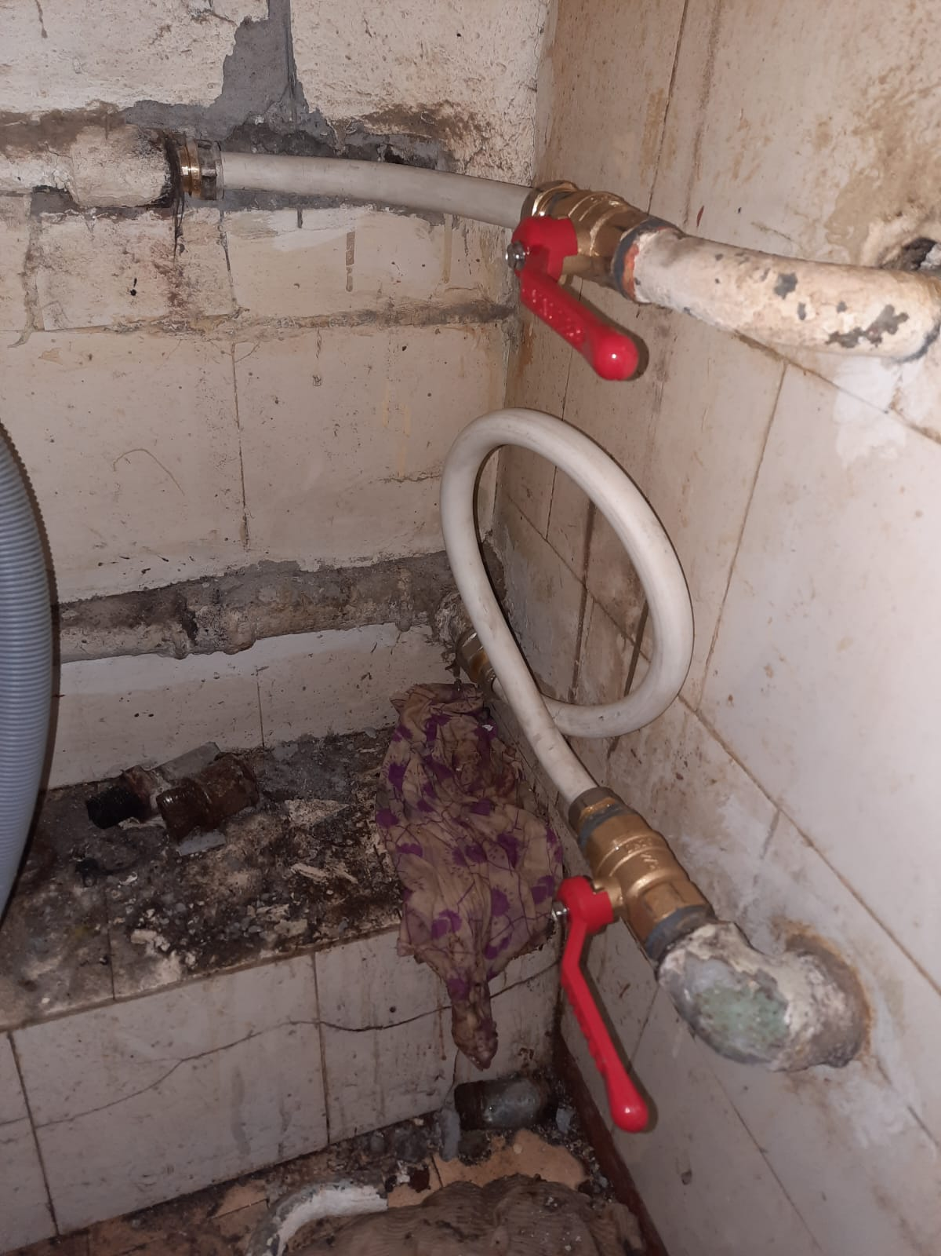
Текущий ремонт Замена крана на стояке ХВС, ГВС в квартире по пр. Космонавтов д.18,к.1

Slide 12
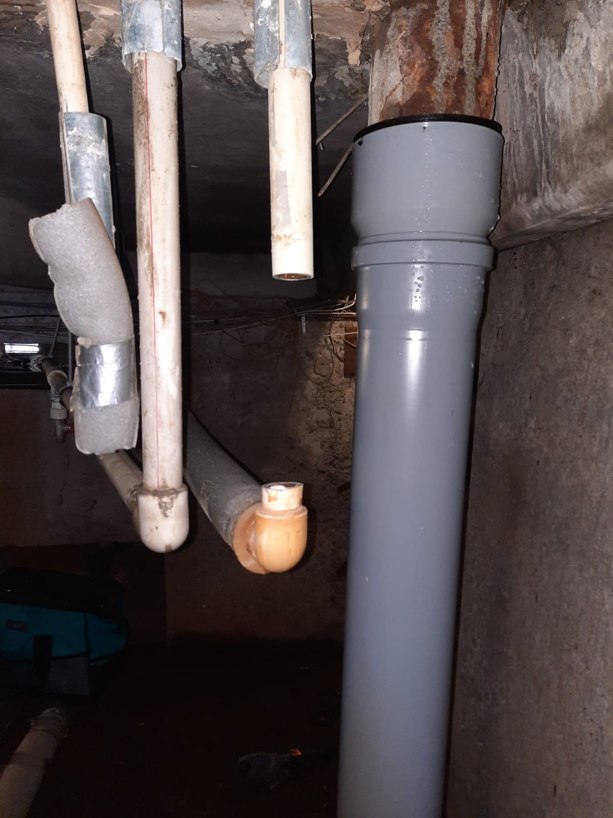
Текущий ремонт Замена стояка ГВС в квартире по Витебскому пр. д.21, к.3

Slide 13
Содержание общего имущества Влажная уборка парадных
Бассейная д.69
Витебский пр. д.51, к.2
Витебский пр. д.52, к.1
Витебский пр. 53, к.4
Авиационная д.22
Витебский пр. д.63

Slide 14
Содержание общего имущества Влажная уборка парадных
Ю.Гагарина пр. д.14, к.4
Дунайский пр. д.26/77
Ю.Гагарина пр. д.20, к.2
Ю.Гагарина пр. д.26, к.3
Киевская д.24/22
Космонавтов пр. д.46

Slide 15
Содержание общего имущества Влажная уборка парадных
Московский пр. д.220, к.2
Ленсовета д.20
Ленсовета д.73, к.2
Московское ш.д.14, к.1
Космонавтов пр.д.75
Ленсовета д.53

Slide 16
Содержание общего имущества Влажная уборка парадных
Орджоникидзе д.63, к.2
Пулковская д.2, к.1
Смоленская д.1
Пулковская д.9, к.1
Смоленская д.29
Смоленская д.3/5

Slide 17
Содержание общего имущества Влажная уборка парадных
Бассейная д.69
Киевская д.14
Пулковская д.19
Витебский пр. д.83
Московский пр. д.98
Пулковская д.2, к.1

Slide 18
Уборка придомовой территории
Авиационная д.13
Авиационная д.22
Витебский пр. д.47, к.1
Алтайская д.21
Авиационная д.17
Витебский д.49, к.1

Slide 19
Уборка придомовой территории
Дунайский пр. д.3
Ленсовета д.27
Московское ш. д.5
Гастелло д.13
Ленсовета д.24
Московский пр. д.220, к.2

Slide 20
Уборка придомовой территории
Типанова д.16
Авиационная д.28
Авиационная д.36
Орджоникидзе д.25
Орджоникидзе д.11
Алтайская д.7

Slide 21
Расчистка подходов к многоквартирным домам
Витебский пр. д.31, к.1
Орджоникидзе д.7
Витебский пр. д.49
Авиационная д.13
Ленсовета д.73
Орджоникидзе д.3

Slide 22
Расчистка подходов к многоквартирным домам
Витебский пр. д.47, к.1
Космонавтов пр. д.29, к.5
Витебский пр. д.73
Космонавтов пр. д.30, к.4
Космонавтов пр. д.44
Космонавтов пр. д.52, к.1

Slide 23
Расчистка подходов к многоквартирным домам
Витебский пр. д.87, к.1
Ю.Гагарина пр. д.46
Витебский пр. д.85
Звёздная д.14
Космонавтов пр. д.22
Космонавтов пр. д.28, к.2

Slide 24
Расчистка подходов к многоквартирным домам
Космонавтов пр. д.58
Космонавтов пр. д.64
Космонавтов пр. д.82
Ленсовета д.70
Московский пр. д.220, к.2
Московское ш. д.14, к.3

Slide 25
Расчистка подходов к многоквартирным домам
Орджоникидзе д.40/59
Орджоникидзе д.7
Орджоникидзе д.63
Оржоникидзе д.3
Пулковская д.7
Пулковская д.9, к.1

Slide 26
Уборка газонов
Бассейная д.67
Витебский пр. д.49
Витебский пр. д.63
Витебский пр. д.65
Витебский пр. д.61, к.4
Ю.Гагарина д.14, к.3

Slide 27
Уборка газонов
Витебский пр. д.29, к.2
Витебский пр. д.33, к.1
Космонавтов пр. д.22
Витебский пр. д.31, к.1
Ю.Гагарина д.14, к.4
Дунайский пр. д.5, к.5

Slide 28
Уборка газонов
Ленсовета д.58
Ленсовета д.70
Ленсовета д.71
Ленсовета д.73
Космонавтов пр. д.52, к.1
Московское ш. д.26

Slide 29
Сброска снежных шапок, очистка карнизного свеса от снега
Витебский пр. д.51, к.2
Витебский пр. д.53, к.1
Витебский пр. д.61, к.4
Витебский пр. д.63, к.1
Витебский пр. д.87, к.1
Витебский пр. д.47, к.5

Slide 30
Сброска снежных шапок, очистка карнизного свеса от снега
Ю.Гагарина пр. д.14, к.2
Ю.Гагарина пр. д.14, к.3
Ю.Гагарина пр. д.14, к.5
Ю.Гагарина пр. д.16, к.2
Ю.Гагарина пр. д.38, к.1
Гастелло д.9

Slide 31
Сброска снежных шапок, очистка карнизного свеса от снега
Киевская д.14
Космонавтов пр. д.28, к.2
Космонавтов пр. д.38, к.1
Ленсовета д.32
Космонавтов пр. д.20, к.2
Ленсовета д.40

Slide 32
Сброска снежных шапок, очистка карнизного свеса от снега
Ленсовета д.42
Ленсовета д.44
Ленсовета д.71
Ленсовета д.70
Ленсовета д.75
Ленсовета д.81

Slide 33
Сброска снежных шапок, очистка карнизного свеса от снега
Ленсовета д.83
Ленсовета д.87
Ленсовета д.89
Московский пр. д.70
Московский пр. д.66
Московский пр. д.78

Slide 34
Сброска снежных шапок, очистка карнизного свеса от снега
Бассейная д.65
Бассейная д.67
Бассейная д.69
Витебский пр. д.47, к.4
Витебский пр. д.23, к.1
Витебский пр. д.47, к.1

Slide 35
Сброска снежных шапок, очистка карнизного свеса от снега
Авиационная д.11
Авиационная д.26
Авиационная д.40
Авиационная д.44
Алтайская д.12
Бассейная д.63

